Slide 1
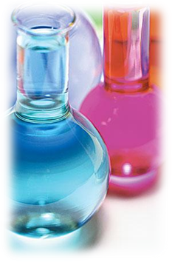


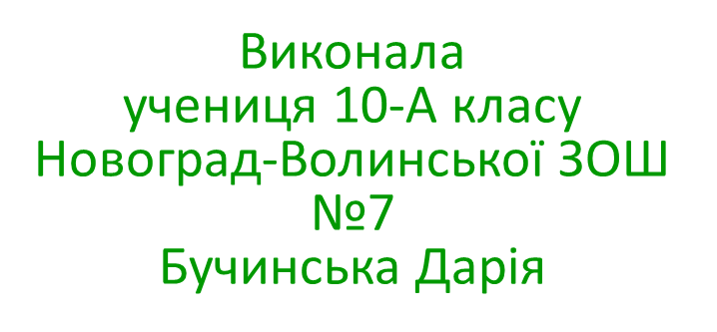
Сульфатна кислота

Slide 2
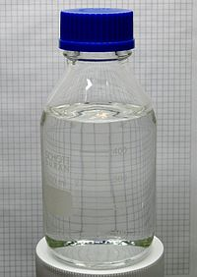
Фізичні властивості
Сульфатна кислота - безбарвна оліїста рідина без запаху, майже удвічі важча за воду, необмежено розчиняється у воді, тобто може змішуватися з нею у будь-яких співвідношеннях, надзвичайно гігроскопічна (активно вбирає вологу). Розчинення сульфатної кислоти у воді супроводжується виділенням великої кількості теплоти, що може призвести до закипання води та розбризкування кислоти, тому розчиняти кислоту треба надзвичайно обережно.

Slide 3
Пам'ятайте: не можна воду доливати до концентрованої сульфатної кислоти! Для розбавлення кислоту треба доливати до води невеликими порціями.

Slide 4
Хімічні властивості
Розбавлена сульфатна
кислота виявляє всі хімічні властивості кислот: дисоціює на йони у водних розчинах (оскільки кислота двохосновна, то дисоціація проходить за двома ступенями), взаємодіє з металами, що стоять в ряду активності до водню, взаємодіє з основними оксидами, основами, солями.

Slide 5
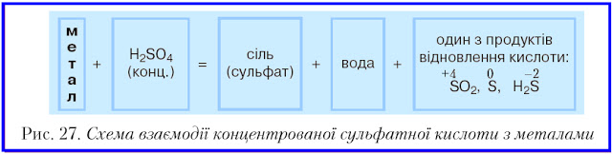
У реакціях з металами окиснювальні властивості концентрованої сульфатної кислоти проявляються в тому, що водень не виділяється, а утворюється сіль сульфатної кислоти, вода та один із продуктів відновлення Сульфуру .

Slide 6
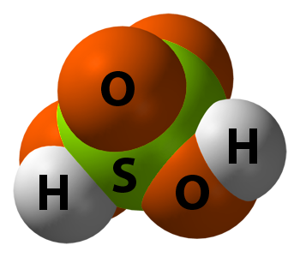
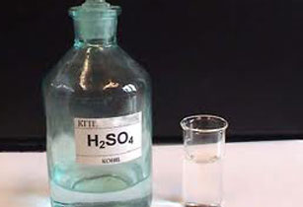
Дисоціація у водному розчині йде в декілька етапів:

Slide 7
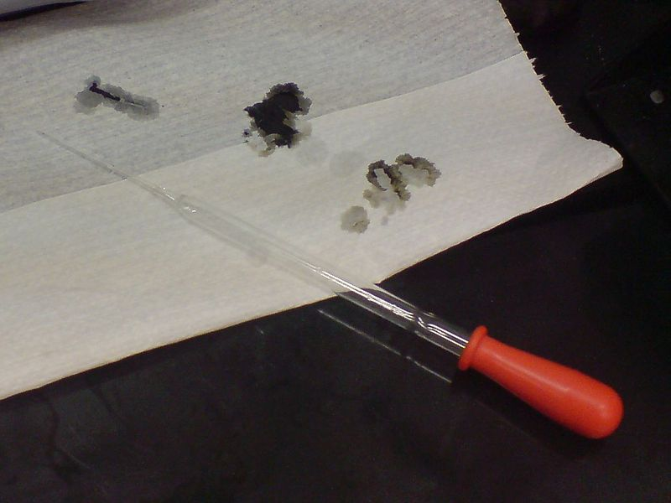
Обвуглення паперу сульфатною кислотою

Slide 8
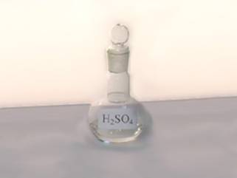
Застосування сульфатної кислоти
Застосування сульфатної кислоти дуже широке і різноманітне. Головним споживачем її є виробництво мінеральних добрив — суперфосфату і сульфату амонію, а також нафтова промисловість для очистки газу, мінеральних масел та інших нафтопродуктів. У хімічній промисловості цю кислоту застосовують при виробництві барвників, штучного волокна, залізного купоросу, мідного купоросу і інших продуктів.

Slide 9
